Slide 1
ЭТОТ ДЕНЬ В ИСТОРИИ ВЕЛИКОЙ ОТЕЧЕСТВЕННОЙ ВОЙНЫ
Информация из официальных источников
3 ИЮНЯ

Slide 2
3 июня 1942 года. 347-й день войны
Битва за Ленинград.
Краснознамённый Балтийский Флот. В ночь на 3 июня бомбардировщики 1-го воздушного флота произвели пятый подряд налёт с целью минирования кронштадтских фарватеров. Немецкие самолёты сбросили 29 мин и 181 авиабомб. В один из кронштадских фортов попало 2 авиабомбы, повредившие один прожектор.
Ленинградский фронт. Волховская оперативная группа. Операция по выводу из окружения 2-й Ударной армии. Войска группы, действовавшие на чудовском направлении, частью сил наносили контрудар по частям 18-й немецкой армии, прорвавшимся в районе юго-западнее Спасской Полисти.
Северо-Западный фронт. Войска фронта, действовавшие на старорусском направлении, частью сил вели оборонительные бои с перешедшим в наступление противником.
Калининский фронт. Отдельные отряды 158-й стрелковой дивизии 30-я армии вели наступление в направлении Первомайское (30 километров северо-восточнее Оленино) и, отразив до 5-ти контратак противника, овладели районом Сельцо-Доброе. Бой шёл за овладение населённым пунктом Первомайское.
Западный фронт. Войска фронта частью сил, находившихся в тылу группы армий «Центр», продолжали вести оборонительные бои в районах восточнее Дорогобуж и западнее Ельня.
Оборона Севастополя. Севастопольский оборонительный район. Авиация VIII-го немецкого авиакорпуса группами и одиночными самолетами продолжала бомбить Севастополь, одновременно войска 11-й немецкой армии вели артиллерийский огонь по городу. В течение дня вражеская авиация сбросила свыше 3,5 тысяч бомб, а его артиллерия выпустила до 7 тысяч снарядов.
Тыловой район группы армий «Центр». Закончился рейд партизанского отряда под командованием Л. Я. Иванова в Ямпольские леса Сумской области и Хинельские леса Орловской области. В результате этого рейда партизаны очистили от нацистских ставленников 12 сёл и уничтожили 80 полицейских. На широкой дороге Севск — Глухов партизаны взорвали 6 деревянных мостов.

Slide 3
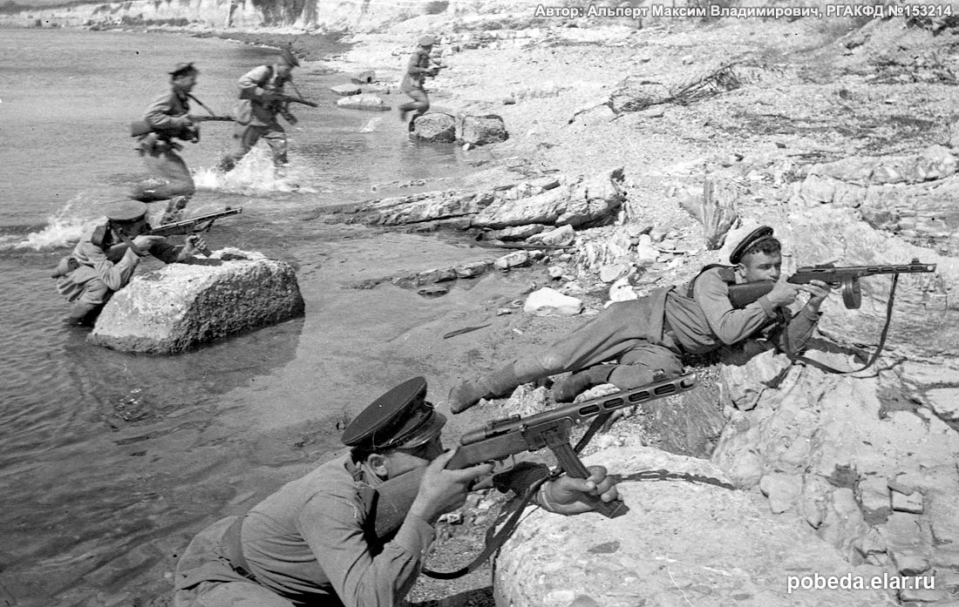
3 июня 1943 года. 712-й день войны
Битва за Кавказ.
Черноморский флот. В ночь на 3 июня корабли флота доставили в район плацдарма Мысхако для десантных частей 18-й армии 209 человек личного состава, 5 тонн боеприпасов, 20,3 тонн продовольствия, 1 танк, 1 76-мм орудие и эвакуировали 1254 раненых.
Торпедные катера флота обстреляли реактивными снарядами побережье, занятое противником, в районе Анапы и станицы Благовещенской.

Slide 4
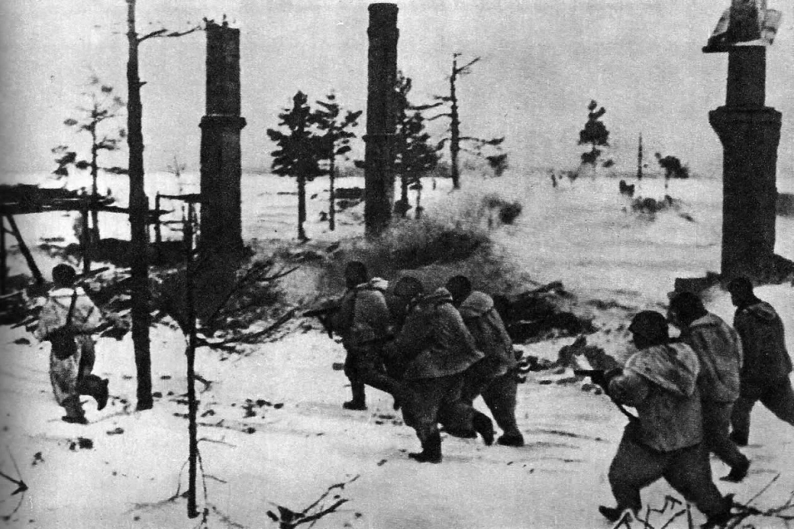
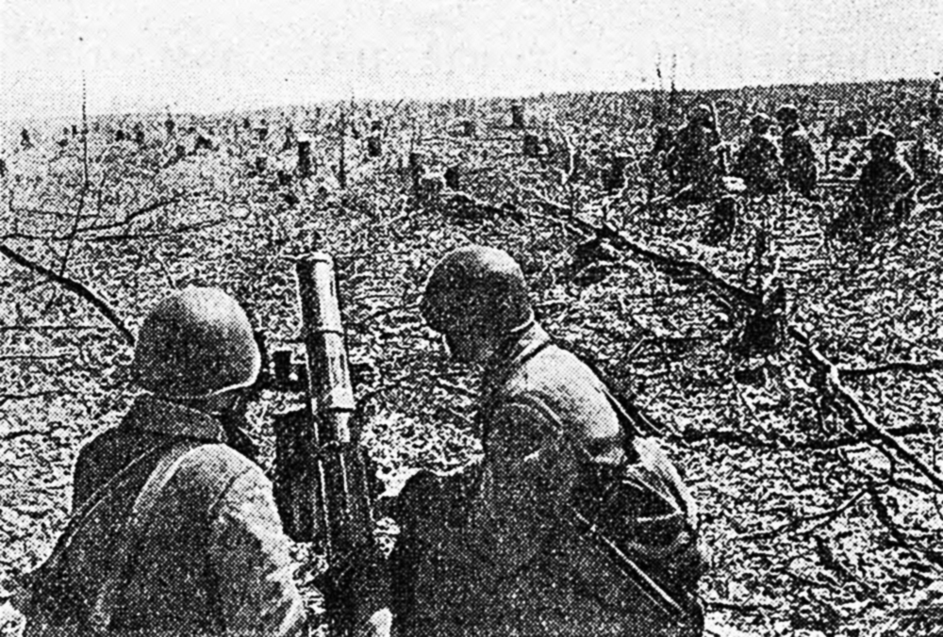
3 июня 1944 года. 1078-й день войны
2-й Украинский фронт. Войска фронта продолжали вести упорные бои на ясском направлении. Неприятель пытался ликвидировать советский плацдарм на реках Жижия и Прут. В результате упорных боёв неприятелю удалось овладеть населёнными пунктами Хорлесчий и Захарна, а также высотой 142, безымянным курганом, находившемся в 1,5 километрах южнее Епурений, горой Будэу Импуцит.
Источники:
Материалы интернет-сайта «Википедия», «Огонь войны» и «Память народа» (Журналы боевых действий Северо-Кавказского фронта за июнь 1943-го года и 2-го Украинского фронта за июнь 1944-го года).
Великая Отечественная война - день за днём.: В 9 кн. - Москва: Военное издательство, 2008. – Кн. 3.
Морозов М. Воздушная битва за Севастополь. 1941-1942. – М.: Яуза, Эксмо, 2007.

